Slide 1


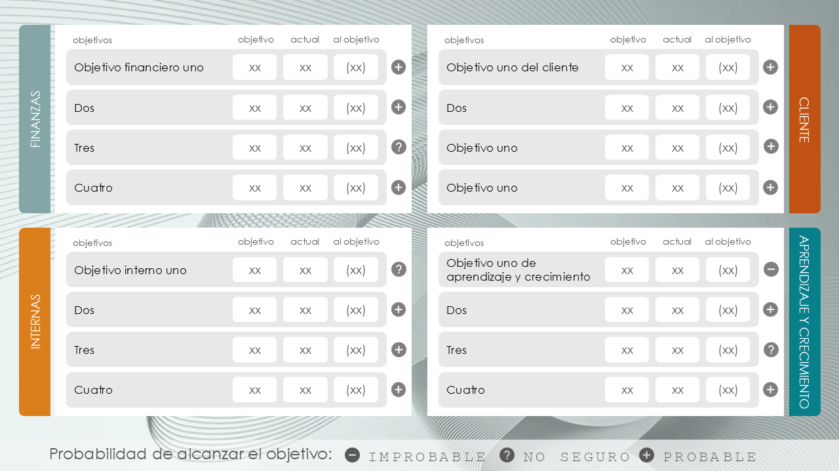
Plantilla de matriz con cuadro de mando integral
Cuándo usar esta plantilla: Esta plantilla de cuadro de mando integral hace un seguimiento del rendimiento del negocio en varios objetivos. Durante las revisiones periódicas, los gerentes y los líderes de equipo pueden usar esta plantilla para comunicar el progreso hacia los objetivos estratégicos y garantizar la alineación con los objetivos y las estrategias generales.
Características destacadas de la plantilla: La plantilla cuenta con un diseño claro que se divide en perspectivas financieras, de clientes, internas y de aprendizaje. Cada sección contiene objetivos, metas y el estado actual, lo que proporciona una descripción general detallada en un formato fácil de entender. El diseño de la matriz se centra en la visión y la estrategia más amplias del negocio lo que ayuda a los equipos a comprender el vínculo entre sus tareas diarias y los objetivos de la empresa.

Slide 2






objetivos
objetivo
actual
al objetivo
objetivos
objetivo
actual
al objetivo
Objetivo financiero uno
xx
xx
(xx)
Objetivo uno del cliente
xx
xx
(xx)
FINANZAS
Dos
xx
xx
(xx)
Dos
xx
xx
(xx)
CLIENTE
Tres
xx
xx
(xx)
Objetivo uno
xx
xx
(xx)
Cuatro
xx
xx
(xx)
Objetivo uno
xx
xx
(xx)
objetivos
objetivo
actual
al objetivo
objetivos
objetivo
actual
al objetivo
Objetivo interno uno
xx
xx
(xx)
Objetivo uno de aprendizaje y crecimiento
xx
xx
(xx)
INTERNAS
Dos
xx
xx
(xx)
Dos
xx
xx
(xx)
APRENDIZAJE Y CRECIMIENTO
Tres
xx
xx
(xx)
Tres
xx
xx
(xx)
Cuatro
xx
xx
(xx)
Cuatro
xx
xx
(xx)
Probabilidad de alcanzar el objetivo:
IMPROBABLE
NO SEGURO
PROBABLE

Slide 3
DESCARGO DE RESPONSABILIDAD Todos los artículos, las plantillas o la información que proporcione Smartsheet en el sitio web son solo de referencia. Si bien nos esforzamos por mantener la información actualizada y correcta, no hacemos declaraciones ni garantías de ningún tipo, explícitas o implícitas, sobre la integridad, precisión, confiabilidad, idoneidad o disponibilidad con respecto al sitio web o la información, los artículos, las plantillas o los gráficos relacionados que figuran en el sitio web. Por lo tanto, cualquier confianza que usted deposite en dicha información es estrictamente bajo su propio riesgo.

